Slide 1
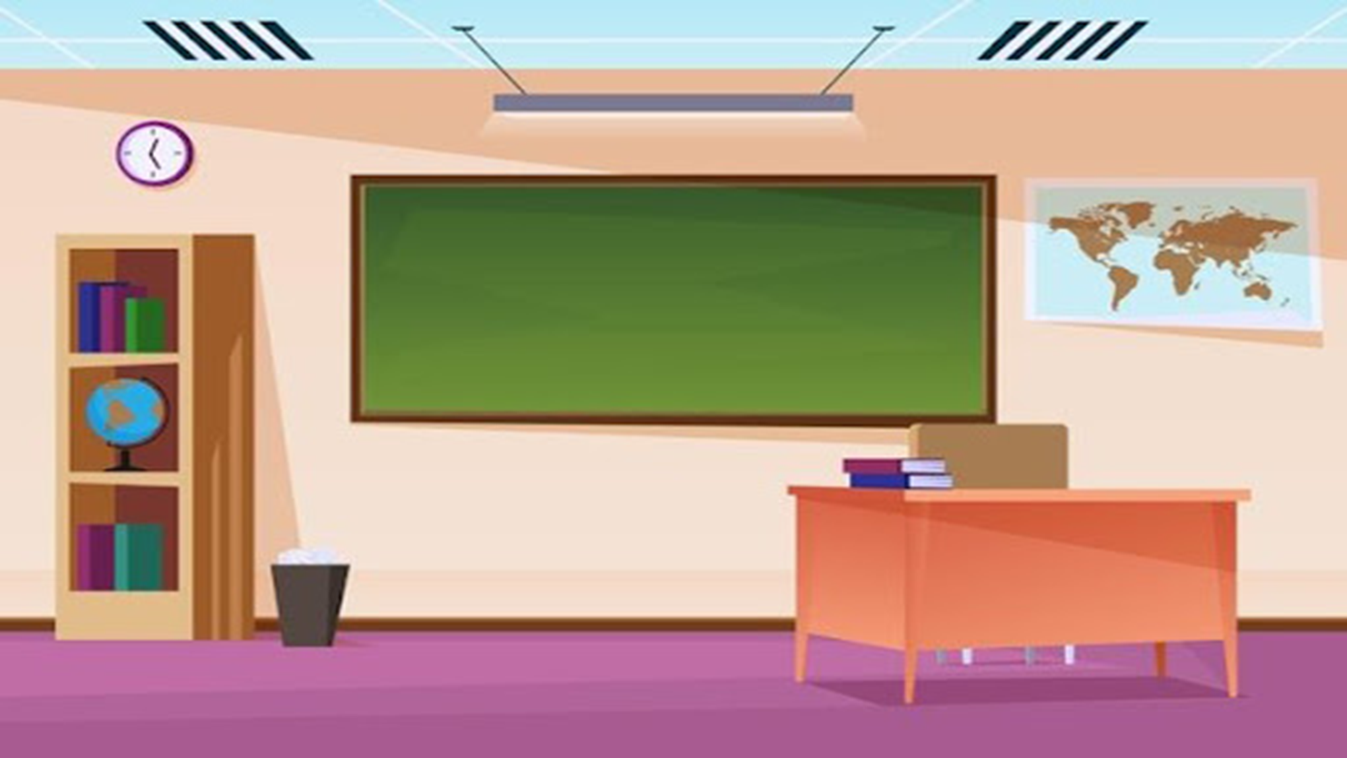
Phần 3
Luyện tập, củng cố:
Trò chơi “Ai nhanh hơn”

Slide 2
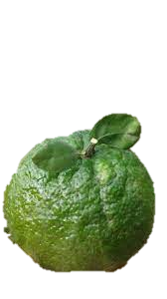
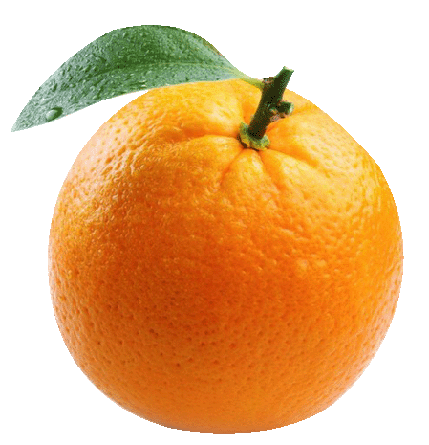
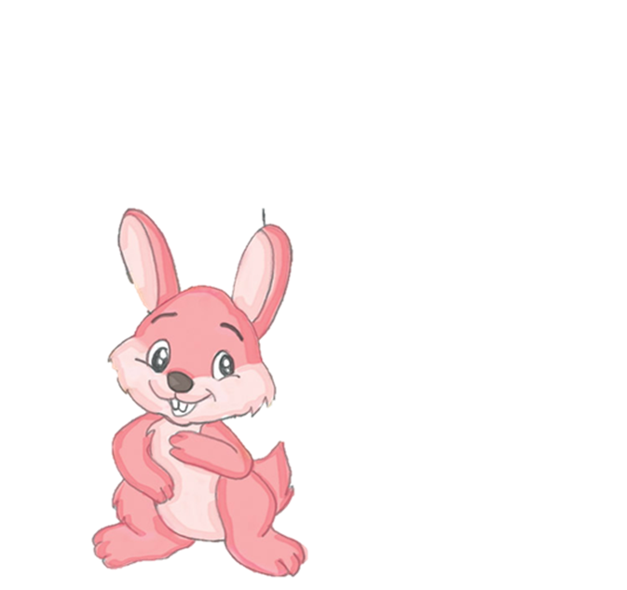
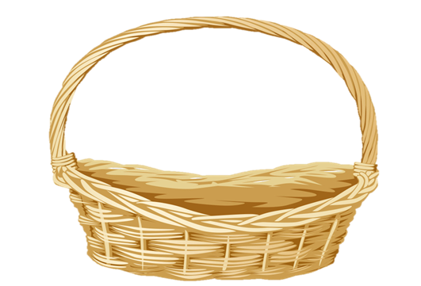
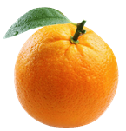
1
2

Slide 3
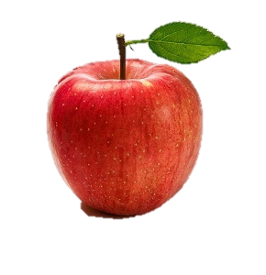
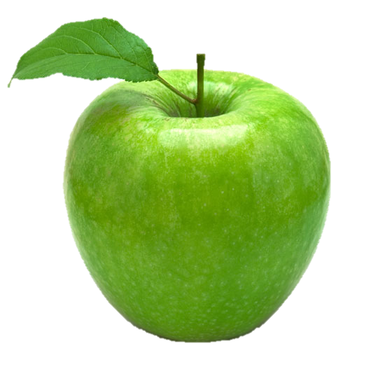
1
2

Slide 4
Trò chơi “Bé tài giỏi”
Cách chơi: Trên màn hình sẽ xuất hiện các miếng ghép có các loại củ quả. Nhiệm vụ của các con là chọn miếng ghép phù hợp ở bên phải gộp với miếng ghép ở bên trái để tạo thành nhóm có số lượng là 3

Slide 5
